Slide 1
SITUACIÓN Y PERSPECTIVAS

Slide 2
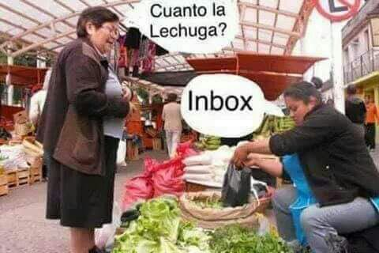
QUE ES LA BOLSA?

Slide 3
Hace 24 años…

Slide 4
Hace 24 años…

Slide 5
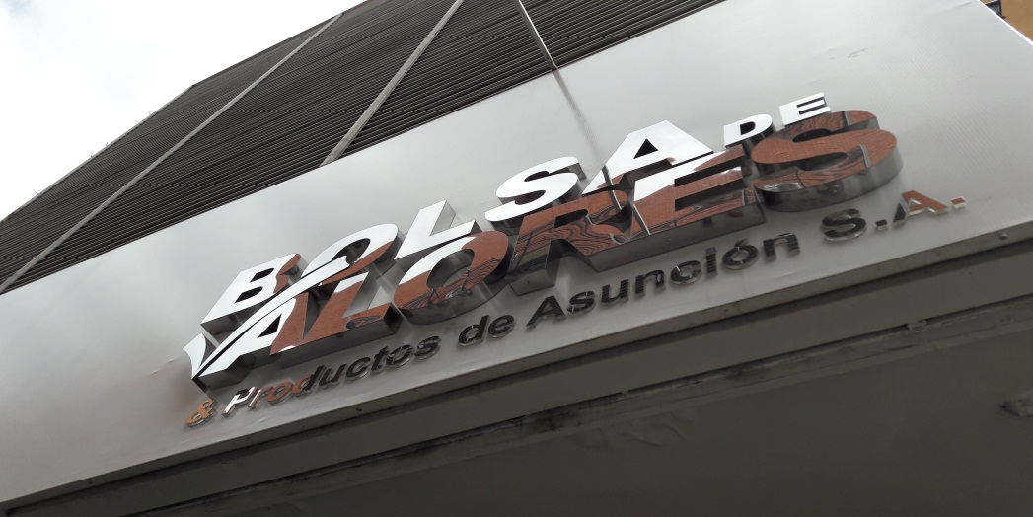
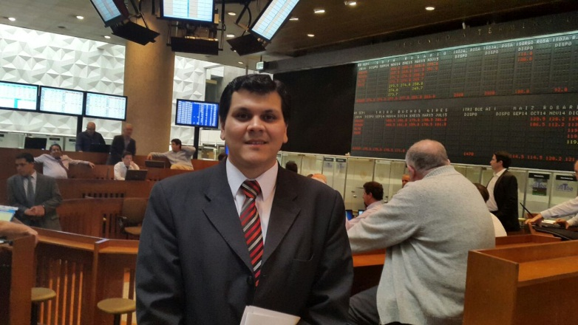
Hoy…

Slide 6
Volumen Negociado Últimos Años (Miles de Millones de Guaraníes)
El volumen alcanzado en el 2016 marcó un nuevo récord histórico de negociación anual en Bolsa. Este ascendió a más de Gs. 3,3 billones (USD 591 millones aprox.).
+23%
Tipo de cambio: Gs. 5.649

Slide 7
Volumen operado por mercado en los últimos años
La proporción de lo negociado por mercado en los últimos años muestra que el mercado secundario va ganando terreno paulatinamente en el mercado bursátil.
Además, el volumen operado en el secundario registra un valor nominal récord en comparación a años anteriores, lo que demuestra la liquidez de los títulos emitidos en el mercado.

Slide 8
Volumen histórico del mercado secundario (miles de millones de gs.)
La mayor liquidez existente, junto con las nuevas emisiones y nuevos actores dentro del mercado impulsaron el aumento registrado en el mercado secundario en el 2016.

Slide 9
Volumen Operado por tipo de renta
La relación del volumen por tipo de operación sigue la tendencia de años anteriores, donde la mayoría de las operaciones se realizan a través del sistema electrónico.
Durante el 2016 se consolidó el volumen en operaciones de reporto, tras su apertura al público en el 2015.

Slide 10
Volumen operado por moneda
En el 2016 la mayor parte del volumen operado fue en moneda local. Por su parte, las operaciones en dólares fueron ganando más terreno en un año marcado por la fluctuación constante de la divisa americana.

Slide 11
Volumen operado por tipo de instrumento
Los instrumentos más negociados durante el 2016 fueron los bonos subordinados, debido a varias emisiones registradas y gracias a un importante movimiento de reventa en el mercado secundario.
Por otra parte, la aparición del sector público en el mercado de valores a través del Ministerio de Hacienda y de la AFD sitúa a los bonos públicos como segundo instrumento más negociado.

Slide 12
Títulos custodiados en bolsa
GUARANÍES
(Miles de millones)
USD
(Millones)
El total de títulos valores disponibles para negociación en la BVPASA creció en ambas monedas con relación al 2015. Esto se traduce en más instrumentos disponibles para negociación en el mercado secundario.
TOTAL CUSTODIADO: USD 760 MILLONES APROX.
Tipo de cambio: Gs. 5.649

Slide 13
Entidades con cuenta de subcustodia

Slide 14
SECTORES DE LA ECONOMÍA EN LA BVPASA
Sector | Cantidad | % del volumen operado 2016 | Rubro de las principales empresas
COMERCIAL | 27 | 15% | Importadoras, Retailers, Representantes de Marcas Extranjeras
FIDEICOMISOS | 10 | 2% | Fideicomisos de titularización
FINANCIERO | 19 | 43% | Bancos, Financieras
INDUSTRIAL | 14 | 5% | Químicas, Frigoríficos, Agropecuarias, Maquilas, Exportadoras
INMOBILIARIA | 4 | 0,5% | Compra, venta y arrendamiento de propiedades
OTROS | 4 | 1,5% | Construcciones, Tecnología, Casas de Crédito
PÚBLICO | 6 | 33% | Hacienda, AFD, Municipios
SERVICIOS | 8 | 0% | Hotelería, Finanzas, Publicidad
TOTAL | 92 | 100%

Slide 15
CANTIDAD DE OPERACIONES EN LA BVPASA
Durante el 2016 se cerraron 7.628 operaciones a través de la Bolsa. De este total, 7.225 corresponden al sistema electrónico de negociación y 403 al sistema tradicional.
Con esto se registra un aumento del 45% respecto a la cantidad total de operaciones del 2015, y un promedio de 30 operaciones por día hábil bursátil del año.

Slide 16
TOTAL LIQUIDADO EN LA BVPASA
Las liquidaciones corresponden a los montos concretados en Bolsa en concepto de pagos tanto de intereses y capitales como de operaciones cerradas en rueda.
En suma, los totales liquidados para cada moneda se comportaron de la siguiente manera.

Slide 17
TOTAL NEGOCIADO POR TIPO DE INVERSOR
Durante el 2016, la mayor parte de las inversiones fueron captadas por inversionistas institucionales, que representaron el 39% del volumen comprador. Por otra parte, los inversionistas jurídicos y físicos representaron el 38% y 23% del volumen comprador, respectivamente.

Slide 18
Valor histórico de la acción la BVPASA (millones de guaraníes)
El valor de la acción de la Bvpasa tuvo un aumento del 19% cuando a mediados de diciembre fue realizada la venta de una acción en remate al precio de Gs. 500 millones. Este valor viene en crecimiento en los últimos años, en coincidencia con la expectativa de crecimiento bursátil para los próximos años.

Slide 19
Resumen de tasas y plazos operados en Bolsa
Los siguientes gráficos muestran las tasas nominales ponderadas por volumen operado, según el tipo de calificación y el plazo de emisión del instrumento.
Estos datos corresponden a las operaciones realizadas en todo el 2016.

Slide 20
Resumen de tasas y plazos operados en Bolsa
Los siguientes gráficos muestran las tasas nominales ponderadas por volumen operado, según el tipo de calificación y el plazo de emisión del instrumento.
Estos datos corresponden a las operaciones realizadas en todo el 2016.

Slide 21
EMISIONES REGISTRADAS
140 Emisiones de renta fija se registraron a través del Sistema Electrónico en el 2016, de las cuales 96 fueron en moneda local y 44 en moneda extranjera.
TOTAL REGISTRADO RENTA FIJA: USD 288 MILLONES APROX.
Por otro lado, se registraron acciones de 10 emisores por valor de USD. 74 millones aprox.
Tipo de cambio: Gs. 5.649

Slide 22
Comparativa de Tasas Pasivas y Bursátiles
Guaraníes
DICIEMBRE 2016

Slide 23
Comparativa de Tasas Pasivas y Bursátiles
Guaraníes
DICIEMBRE 2016

Slide 24
Comparativa de Tasas Pasivas y Bursátiles
USD
DICIEMBRE 2016

Slide 25
Comparativa de Tasas Pasivas y Bursátiles
USD
DICIEMBRE 2016

Slide 26
Comparativa de Tasas Activas y Bursátiles
Guaraníes
DICIEMBRE 2016

Slide 27
Comparativa de Tasas Activas y Bursátiles
USD
DICIEMBRE 2016

Slide 28
Emisiones en guaranies

Slide 29
Emisiones en dólares americanos

Slide 30
Hacia dónde vamos?

Slide 31
CONTRATO DE FUTUROS DE MONEDAS
CERTIFICADOS DE DEPOSITOS DE AHORRO DESMATERIALIZADOS
ACCIONES DESMATERIALIZADAS
INTERCONEXIÓN CON DEPOSITARIA DE VALORES DEL BCP
APERTURA DE CUENTA EN CUSTODIOS INTERNACIONALES
BOLSA DE PRODUCTOS AGRICOLAS
BOLSA para MIPYMES

Slide 34
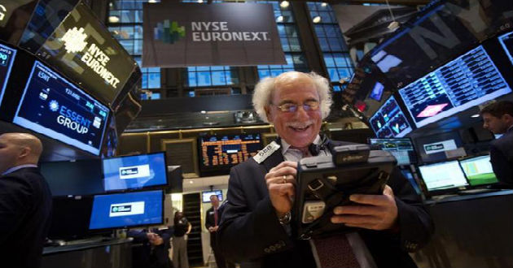
¿Cómo nos veremos en los próximos 24 años…?

Slide 35
osvaldo.gauto@bvpasa.com.py

